Slide 1
Mabal Simulation: Comments of directorate
סימולציית מב”ל: הערות המנהלת
2 March, 2023

Slide 2
What does the data tell us ?
Next slides: number of decisions per actor

Slide 4
First Day: Qatar most dominant, as measured in decisions: US, Israel, Saudi Arabia

Slide 5
Second Day: Saudi Arabia (7), Israel (6)

Slide 6
השחקניות הדומיננטיות, על פי דאטה זה
Who was dominant, based on this data
Maybe network vs. traditional power ? Possible biases with data
Day 1 | יום 1
Qatar (18), USA (17), Saudi-Arabia (14), Israel (14) | קטאר (18), ארה"ב (17), סעודיה (14), ישראל (14)
Day 2 | יום 2
Saudi-Arabia (7), Israel (6) | סעודיה (7), ישראל (6)

Slide 7
Types of decisions (Qatar!)

Slide 8
Messages by actors: US, Saudi-Arabia, Israel, Qatar (Decline day 2)

Slide 9
Chats: Diplomatic Style?

Slide 10
Who didn’t read their mail! focus vs. peripheral attention
Blue: Day 1

Slide 11
Timeline of decision making: Day 1

Slide 12
Timeline of decision making: Day 2

Slide 13
שני שלבי המשחק - הערת סמואל
A two phase game - Samuel’s observation
Required different qualities/abilities | חייבו יכולות שונות
Highlighted different issue-areas | חידדו דגשים מהותיים שונים
Day 2: Stronger cooperative mechanism | יום 2: חיזוק ממד של שיתוף פעולה

Slide 14
On the tension between realism and accuracy
המתח המשחקי בין דיוק לבין דרגות חופש
Generally: tended to the realist. Actors were quick to accept their limitations. In some cases led to transformation. May reflect identity of players?
בהכללה: מתאם די דומה למציאות. שחקנים מיהרו להפנים את מגבלות מצבם. בחלק מן המקרים הביא לשינוי משמעותי בעמדות השחקנים. אולי משקף את זהות התלמידים?

Slide 15
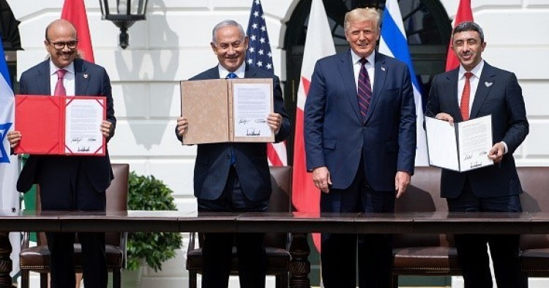
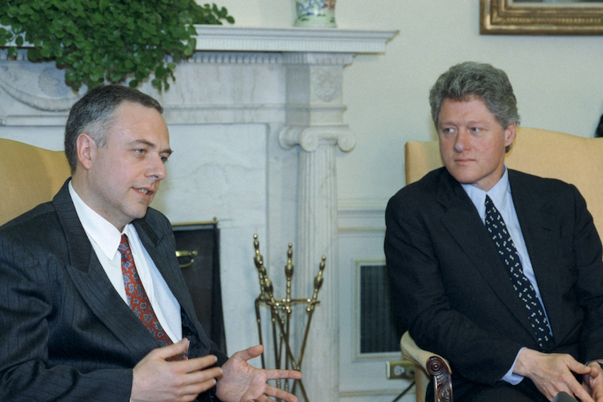
Per Discussion with David S.
Policies generally Realist, But Kuzyrev - War and Peace - was about identity ! (And so are the Abraham Accords)

Slide 16
Some insights about the issue area
מה למדנו לגבי הזירה?
Access to all parties (Qatar, Turkey): did not translate to power (contra “world of networks”) | גישה לכל השחקנים: לא בהכרח יתרון, בניגוד לדימוי עוצמה של עולם רשתי
Cornering the Palestinians can lead to dramatic change (Hamas: more peaceful, PA: more combative) | דחיקת השחקנים הפלסטינים לפינה יכולה להביא לשינוי עמדות מהותי לכיוון שלומני (חמאס) וגם לכיוון לוחמני/ אחדות בסוף המשחק, וכן: כך קרה בעבר 1967, 2001.
Many actors felt they were weak: what are the effects? | שחקנים רבים חשו שהם חלשים:מה האפקט המערכתי של זה ?

Slide 17
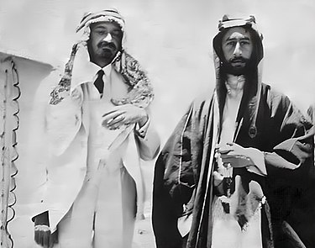
The Old Dream: The Arabians will deliver Palestine
החלום הציוני הישן: מנהיגי חצי האי ערב, יפתרו את הבעיה הפלסטינית
Saudi Arabia’s (re) rise to power (Fahd plan 1981, API 2002)

